Slide 1
Informe final herramientas DE análisis cuantitativo i
Caracterización sociodemográfica DEL ADULTO MAYOR EN CHILE
Javiera Paz Nielsen Maluenda
Magíster en Gobierno y Gerencia Pública
Enero 2019

Slide 2
ÍNDICE
01 PROBLEMA DE INVESTIGACIÓN
02 METODOLOGÍA DE LA INVESTIGACIÓN
03 OBJETIVOS
04 ANÁLISIS DE VARIABLES
05 CONCLUSIONES Y PROPUESTAS

Slide 3
01 PROBLEMA DE INVESTIGACIÓN
El envejecimiento en Chile es un tema poco abordado pero que con el mejoramiento de las condiciones de vida y el aumento de la expectativa de ésta, ha ido adquiriendo gran relevancia para el país dado el incremento de la población de tercera edad y las condiciones deficitarias en que viven.
De acuerdo con los resultados del CENSO 2017 la población chilena asciende a 17.574.003 personas y según la Encuesta CASEN del año 2013, 2.885.157 corresponden a población Adulto Mayor, cuya mayor concentración se encontraba en la Región de Biobío. El INE proyecta al año 2020 que asciendas a 3,2 millones.
A través del presente ejercicio de aplicación de conceptos teóricos en una Base de Datos se pretende responder la interrogante: ¿Cuales son la composición y características de la población denominada Adulto Mayor en Chile actualmente? a objeto de contar con información que oriente la toma de decisiones en materia de políticas públicas sobre este grupo etario.

Slide 4
02 METODOLOGÍA DE LA Investigación
La presente investigación es de enfoque cuantitativo, donde a través de la recolección y análisis de datos de un momento determinado busca contestar la pregunta planteada inicialmente, utilizando la medición numérica y la estadística.
El procesamiento de datos se ha realizado mediante el software “Statistical Package for the Social Sciencies”, más conocido como IBM SPSS.
El universo se encuentra constituido por la Base de Datos de la Encuesta CASEN 2017 y la muestra, de carácter aleatorio estratificado, es la población considerada Adulto Mayor en Chile, es decir, igual o mayor a 60 años de acuerdo a la clasificación de la OMS.

Slide 5
03 Objetivos
General
Conocer la composición y las características de la población Adulto Mayor de Chile en el año 2017.
Específicos
Determinar el total de individuos de la población Adulto Mayor de Chile.
Identificar la concentración demográfica de la población Adulto Mayor de Chile.
Describir la estructura demográfica de la población Adulto Mayor de Chile.

Slide 6
04 análisis de VARIABLES
Se analizará un conjunto de variables independientes, de carácter sociodemográfico y condiciones de vida de acuerdo con lo siguiente:
Cualitativas
Región (Ordinal)
Zona (Nominal)
Sexo (Nominal)
Estado Civil(Nominal)
Alfabetización (Nominal)
Nivel Educacional (Nominal)
Ocupación u oficio (Nominal)
Situación de pobreza (Nominal)
Cuantitativas
Edad (Continua)
Horas de trabajo (Discreta)
Ingreso total (Continua)

Slide 7
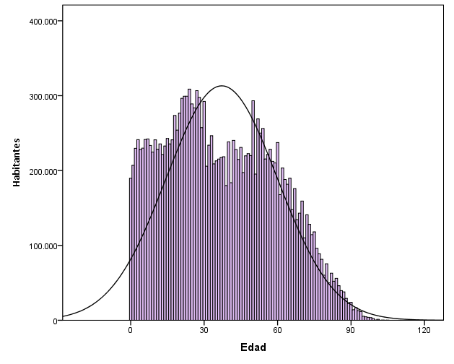
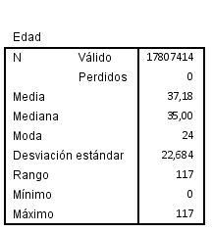
Distribución de la población chilena
La población chilena asciende a 17.807.414 personas donde:
Media: El promedio de edad es de 37 años.
Mediana: El número de la mitad del conjunto de datos es 35.
Moda: La edad de mayor frecuencia son los 24 años.
La diferencia entre la persona más joven y la persona con más edad (rango) corresponde a 117 e indica que los datos son diversos, es decir, están bastante distribuidos.
La concentración de población no es normal ya que tiende más bien a la izquierda que es la población de menor edad y menor a la media.

Slide 8
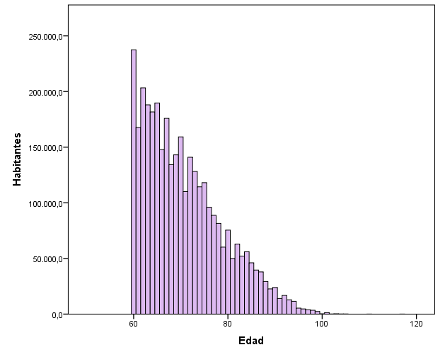
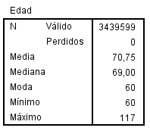
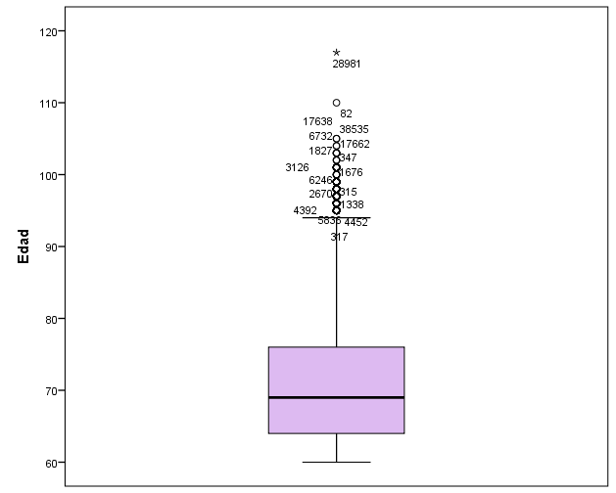
Distribución población ADULTO MAYOR
La población adulto mayor asciende a 3.439.599 personas, es decir un 19% del total de chilenos, donde:
Media: El promedio de edad es de 71 años.
Mediana: El número de la mitad del conjunto de datos es 69.
Moda: La edad de mayor frecuencia son los 60 años.
En el segundo gráfico (caja y bigotes), que sirve para ver ampliamente el conjunto de datos podemos apreciar:
Los bigotes indican que todos los datos están entre 60 (mínimo) y 117 (máximo), y la diferencia entre éstos es 57.
La distribución de las edades no es simétrica respecto a la mediana puesto que existe una gran dispersión de valores en el tercer y cuarto cuartil.
Sumado a lo anterior, se observa la presencia de valores extremos para las edades más altas.
Se concluye que la distribución de los datos no es normal.

Slide 9
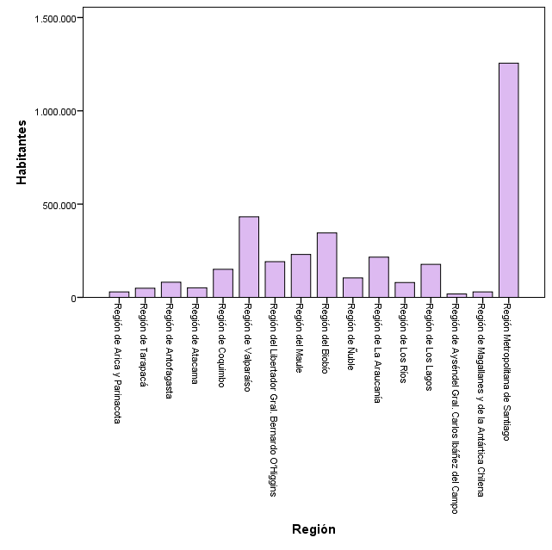
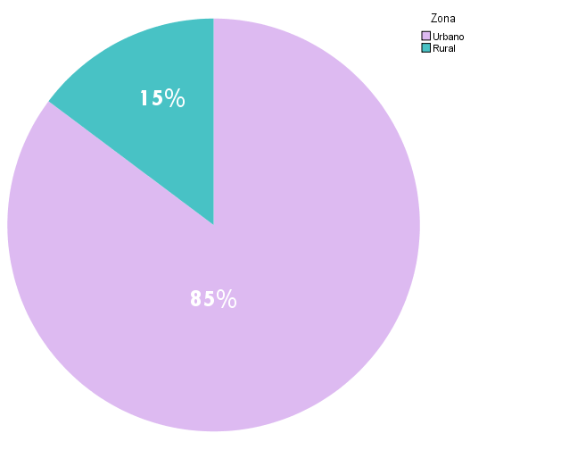
CONCENTRACIÓN DEMOGRÁFICA
La distribución porcentual según zona es de 85% urbano y 15% rural.
La mayor concentración de adultos mayores se encuentra en la zona central, con predominancia de la Región Metropolitana, lo que obedece a que es la más grande del país. Sin embargo, destacan las concentraciones de las Regiones de Valparaíso y Biobío (Región con mayor concentración en el año 2013).

Slide 10
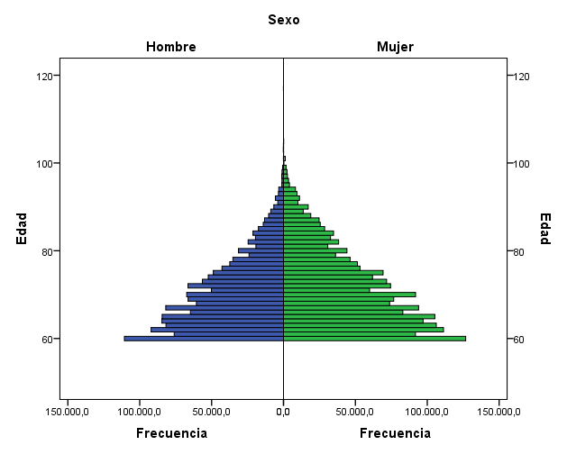
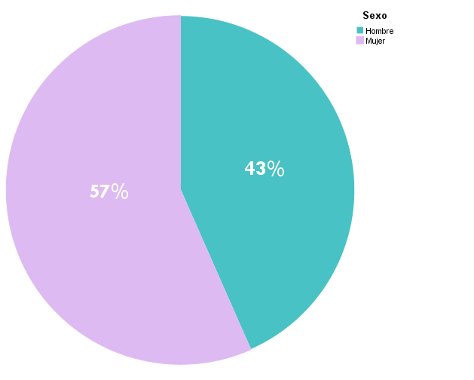
Distribución por sexo
La distribución porcentual según sexo es de 57% mujeres y 43% hombres.
El promedio de edad de las mujeres es de 71 años y en los hombres de 70 años.
Las estadísticas según sexo no difieren mucho de las que comúnmente se escuchan, es decir, hay más mujeres que hombres y éstas viven más que ellos. Aunque la diferencia en la esperanza de vida hace unos años era mucho mayor.

Slide 11
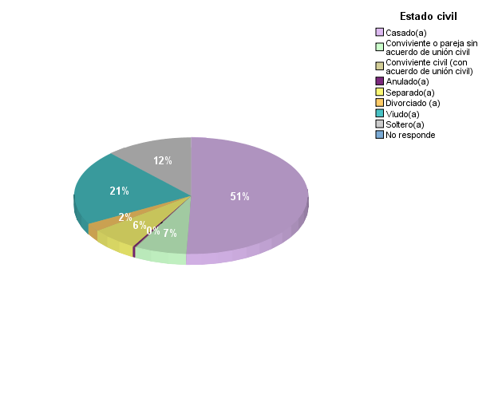
Distribución por estado civil
La preponderancia en esta población la constituyen los adultos mayores que se encuentran actualmente casados y corresponden a un 51%.
En una menor medida pero dentro de la mayoría están los viudos, separados y divorciados, lo que indica que la tendencia dentro de las personas nacidas entre 1902 y 1959 era casarse.
En menor proporción, un 12% declaró ser soltero.

Slide 12
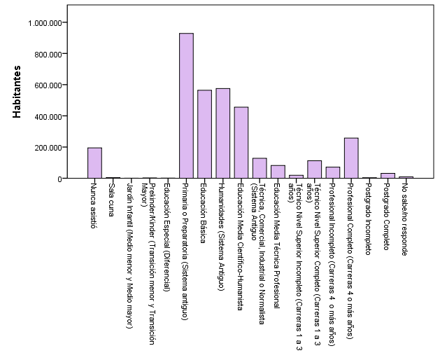
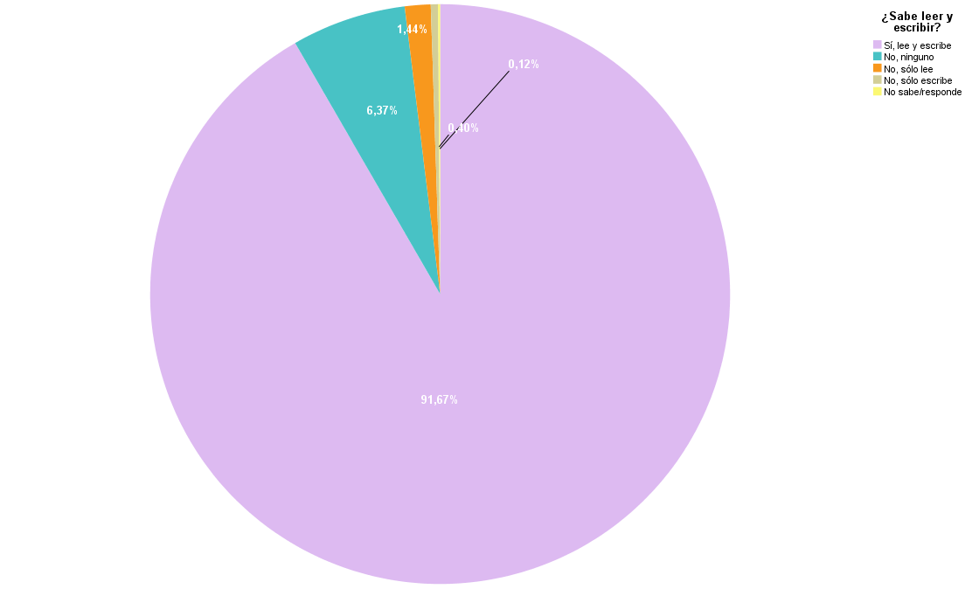
Nivel educacional
La mayor cantidad de adultos mayores en Chile solo posee preparación primaria y les siguen los que poseen educación básica y educación media, lo que denota una baja preparación.
Se visualiza que existe poca población con estudios superiores y un porcentaje no menos importante que nunca asistió a clases.
En cuanto a la capacidad para leer y escribir, la mayor parte de la población si lo hace, en contraste con los que no saben, solo saben leer, solo saben escribir o no saben/responden.

Slide 13
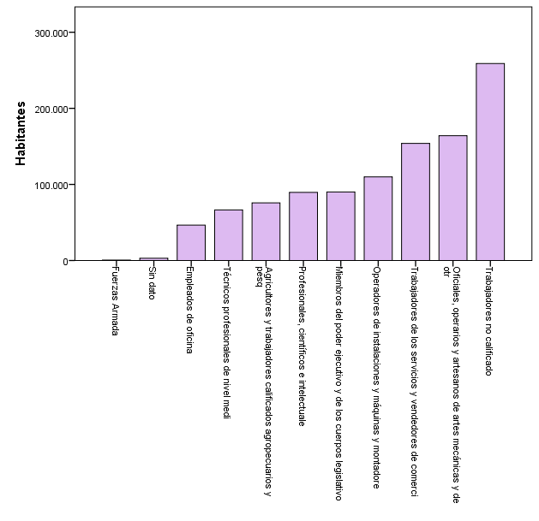
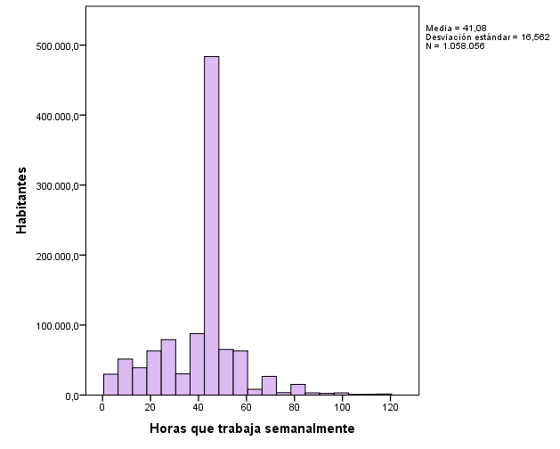
empleabilidad
Es posible apreciar que solo un 30% de los adultos mayores trabaja, y lo hacen alrededor de 41 horas semanalmente, valor muy similar al de la jornada laboral de muchos chilenos.
En el gráfico de la derecha se visualiza además que la mayoría de los adultos mayores son trabajadores no calificados o que no poseen estudios superiores.
Esto nos muestra que llegados a la edad legal de jubilar, muchos lo siguen haciendo y en condiciones exigentes para su salud.

Slide 14
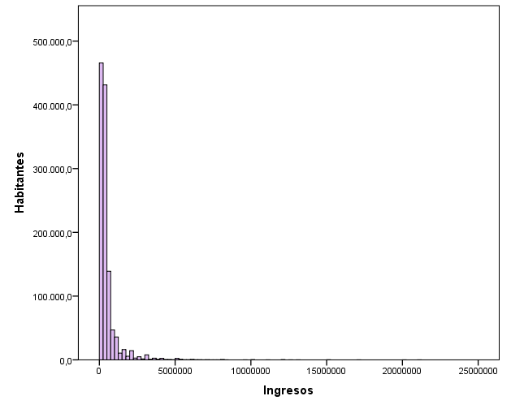
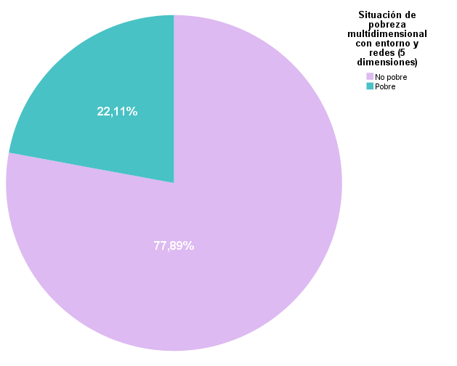
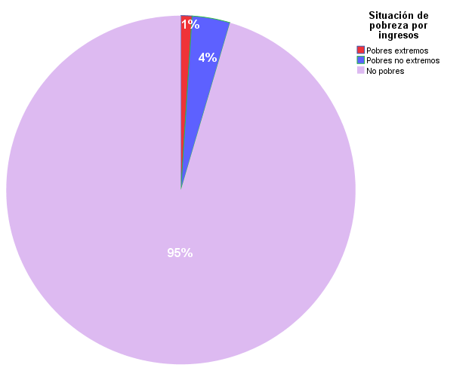
Ingresos y pobreza
Aun cuando los gráficos nos indican que la mayor cantidad de población adulto mayor no es pobre, ya sea multidimensionalmente o por ingresos, la cantidad de ingresos que perciben es bastante baja para las necesidades que posee, sobre todo, altos costos en salud, los cuales podrían relacionarse directamente con el bajo nivel educacional.
Claramente los índices de pobreza en esta población han bajado respecto de años anteriores.

Slide 15
05 CONCLUSIONES Y PROPUESTAS
La preocupación por la situación de las personas mayores forma parte de un amplio proceso de toma de conciencia mundial, la que no solo debe enfocarse en enfermedades crónicas como comúnmente se hace.
El envejecimiento es un proceso heterogéneo, en el cual la edad no es simple indicador de su situación de vulnerabilidad.
Por tanto, las políticas públicas deben ser orientadas a las condiciones de vida y cómo éstas impactan en la salud a través de programas de promoción de un envejecimiento activo y saludable.

